Slide 1
Fondation Marisa Sophie
Pour les Enfants Gravement Malades
Dr. Francesca Stingele

Slide 2

„Les enfants gravement malades“
„Critically ill children“
= Les soins intensifs en pédiatrie (CH)
= Réanimation pédiatrique (F)
Prise en charge rapide des enfants présentant une défaillance aiguës des organes.
  Pronostic vital en jeu
  Monitorage continu des fonctions vitales
  Suppléance des fonctions vitales
  → Maintien et restauration de fonctions vitales

Slide 3
La situation au CHUV
Environ 400 enfants par année
  Multiples problèmes : > 200 diagnostiques !
  Profil hétérogènes des patients: seulement une dizaine de maladies récurrentes
Causes les plus fréquentes:
  Malformations cardiaques
  Infections virales et bactériennes
  Traumatismes (accidents)
  Malformations des voies respiratoires
  Chirurgies lourdes

Slide 4
Moyens à disposition
Surveillance continue des paramètres vitaux
Ventilation assistée
Soutien cardiaque
Neuroréanimation
Soutien rénal
Traitements médicamenteux
Nutrition enteral/parenteral spéciale

Slide 5
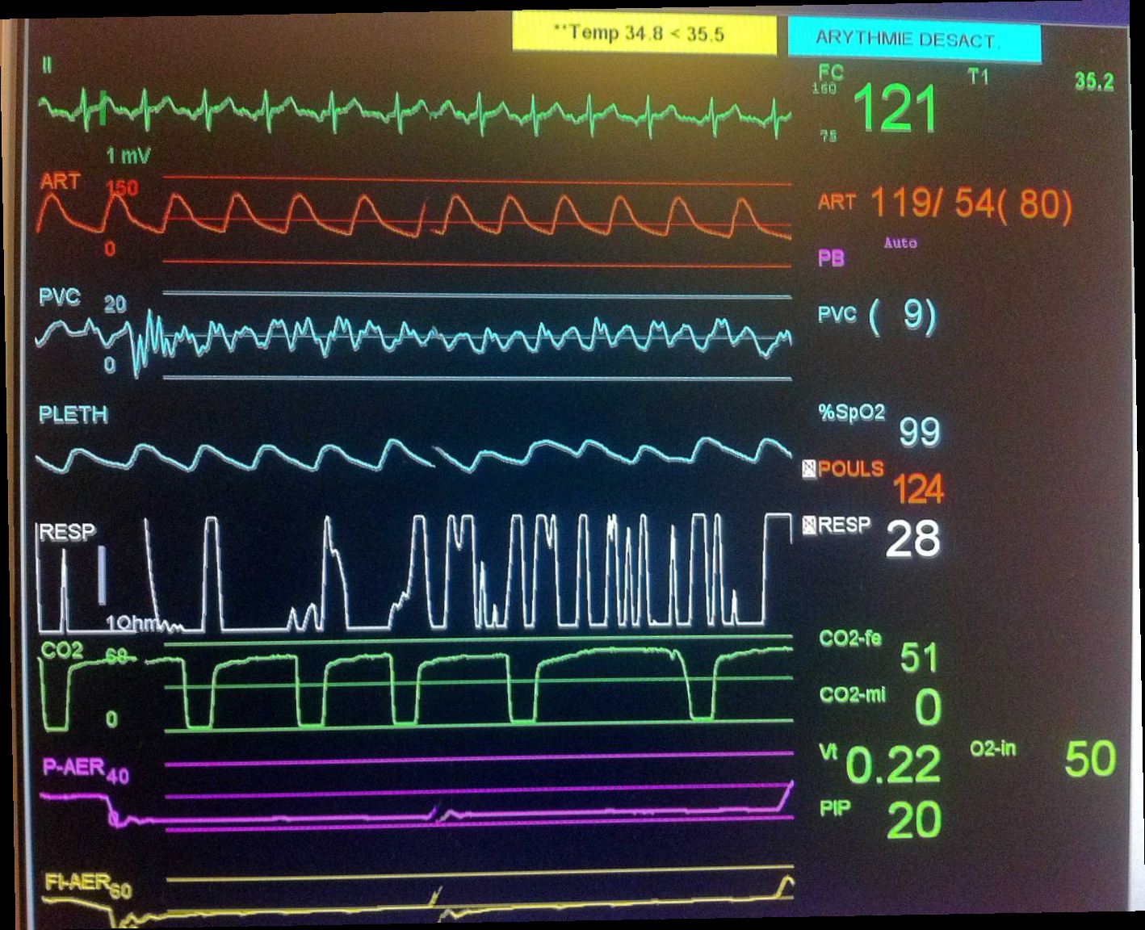
Monitoring

Slide 6
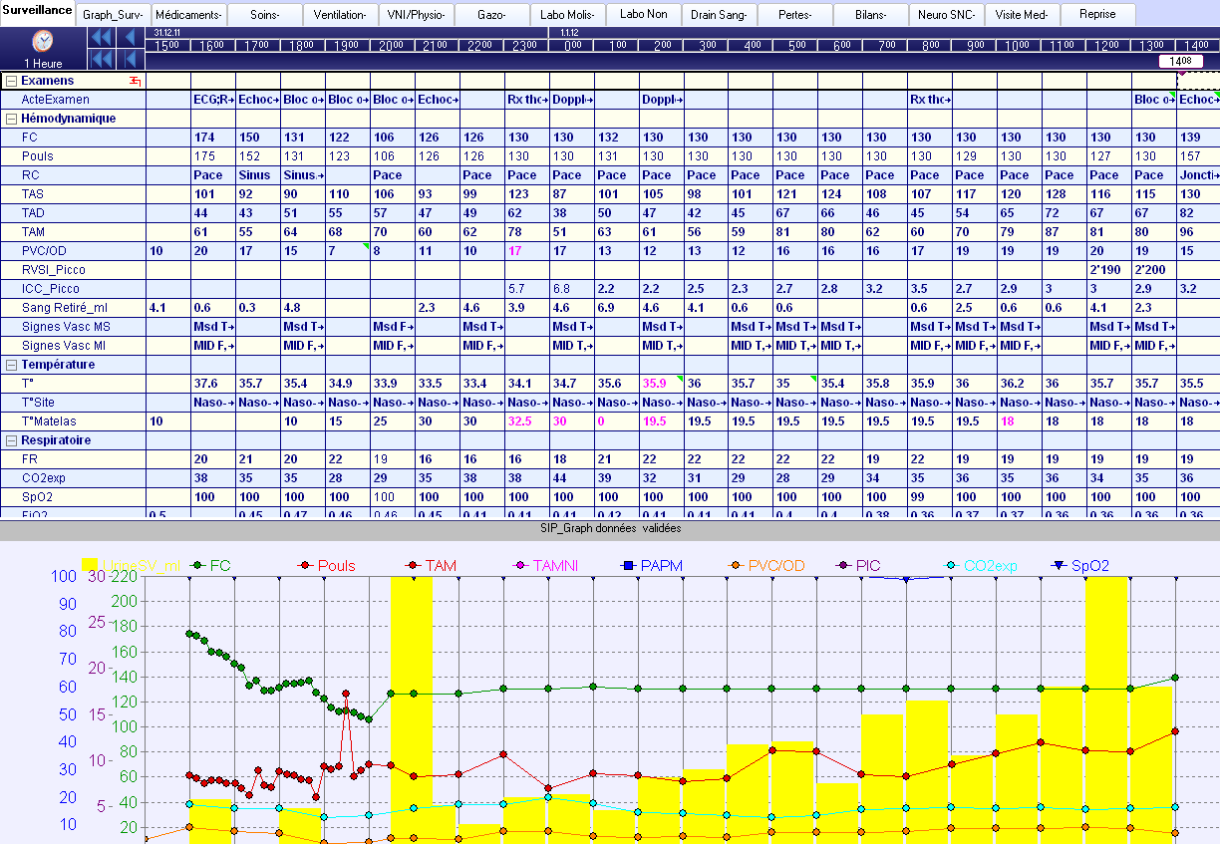
Surveillances

Slide 7
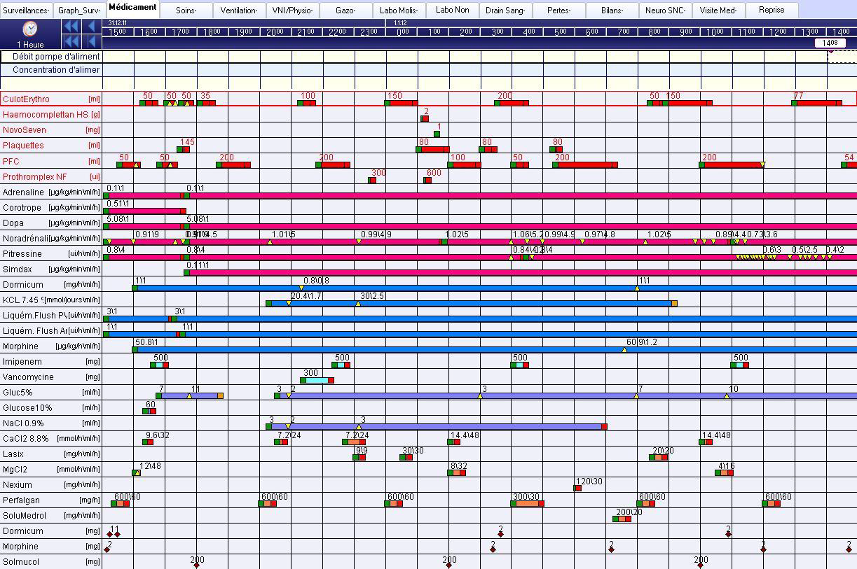
Médicaments

Slide 8
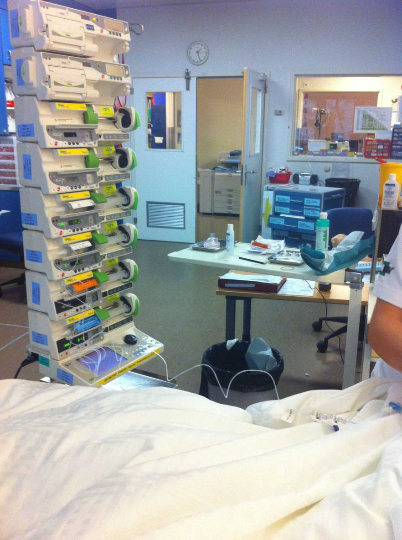
Administration de médicaments

Slide 9
Quelles compétences ?
En Suisse, selon la gravité de la situation, l’enfant recevra des soins conséquents; plusieurs intervenants seront nécessaires soit:
  1 infirmière de soins intensifs 24h/24 à son chevet, voir 2,
Des spécialistes:
  Réanimateurs pédiatres,
  Cardiologues pédiatres,
  Anesthésistes,
  Chirurgiens…

Slide 10
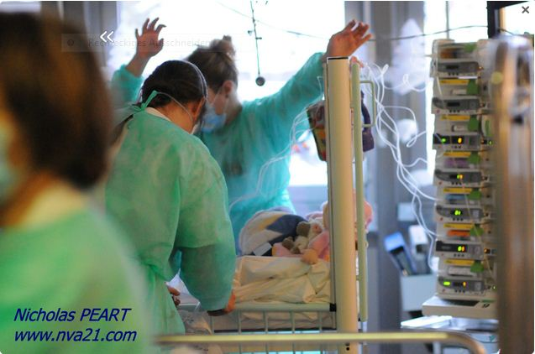
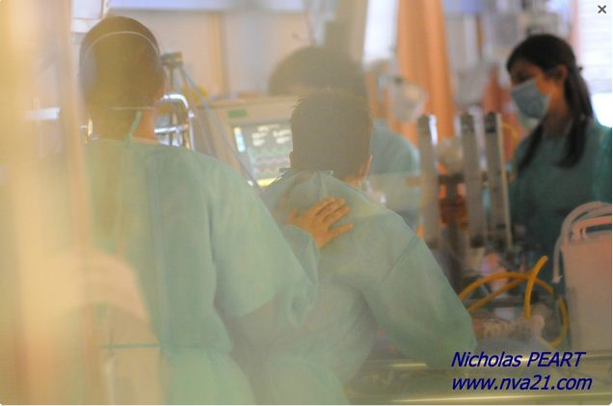
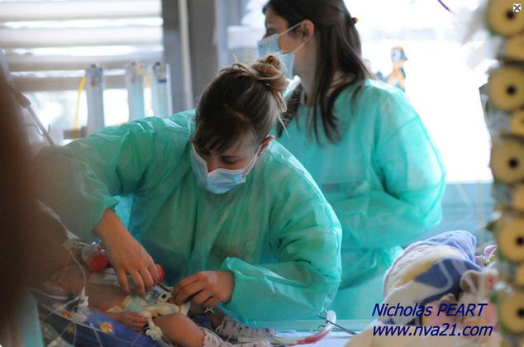
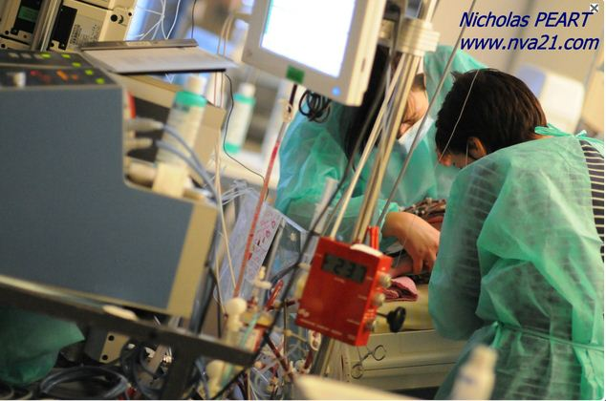
Impressions du SIP

Slide 11
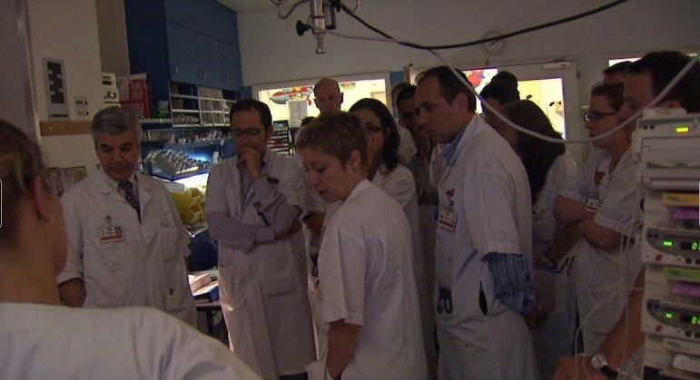
Impressions du SIP
Une équipe entourée de spécialistes,
neurologues, cardiologues, chirurgiens, anesthésistes,…

Slide 12
2 aspects importants
Prise en charge découlant
  Physiologie
  Physiopathologie
  Connaissances de la médecine adulte
Traitements médicamenteux
  Extrapolés des dosages adultes

Slide 13
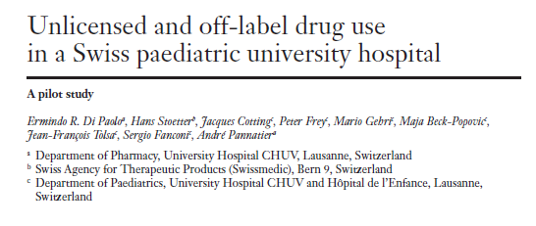
Un exemple flagrant
>50% des médicaments utilisés aux soins intensifs de pédiatrie n’ont jamais été testés chez l’enfant!

Slide 14
Un cas concret
Deux enfants avec une infection sévère ne répondent pas au traitement antibiotique, alors que le germe est sensible.
Aux doses dérivées des prescriptions d’adultes, la concentration d’antibiotique chez le petit enfant est insuffisante pour traiter une infection sévère.

Slide 15
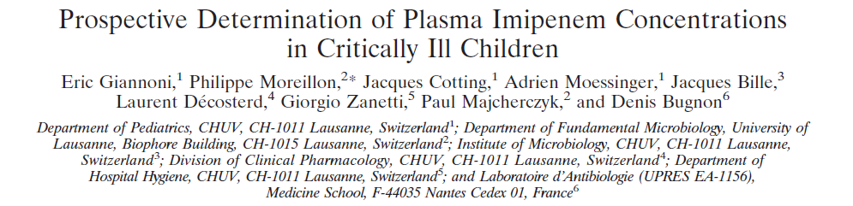
Un cas concret
Suite à ces observations, une étude a montré que pour être efficace, le dosage de cette antibiotique devait être le double, à celui recommandé chez l’adulte.

Slide 16
Problématique
Pas de soutient économique pour cette tranche d`âge
  Groupe hétérogène
  Groupe de patients relativement petit
  Courte période de médication
  Réglementation stricte
  Pas de lobby
→MAIS avec un moindre investissement
pour la recherche l’impact est direct
sur la survie d´enfants !

Slide 17
Pourquoi une fondation ?
Promouvoir la recherche dans le milieu des soins intensifs pédiatriques
Augmenter les connaissances spécifiques relatives aux enfants
Améliorer la qualité de la prise en charge
Accroître la sécurité des traitements
Sensibiliser le public, le monde politique
à la vulnérabilité de cette population

Slide 18
Les Axes de Recherche
Ventilation
  Evaluation d’un nouveau ventilateur permettant de diminuer le travail respiratoire et d’améliorer le confort de l’enfant
Nutrition
  Besoins et supports nutritionnels (nutriments, vitamines,
  oligo-éléments) de l’enfant sévèrement agressé
Cardiology
  Evaluation de l’efficacité et de la sécurité de nouveaux médicaments
Infectiology
  Infections invasives à pneumocoques, nouvelles souches virulentes, immunité native et autres mesures de protection
Epidemiology
  Indicateurs de santé, causes de mortalité et handicap infantile dans le canton de Vaud et en Suisse. Recommandations de prise en charge.

Slide 19
Première étude démarrée : NAVA
Étude intitulée "Evaluation du travail respiratoire chez l'enfant sous assistance ventilatoire neuralement ajustée (en anglais NAVA)."
Le problème de la ventilation mécanique
  Mauvaise synchronisation entre enfant et machine
  Lésions pulmonaires dues à la pression ventilatoire
  Puissante sédation de l’enfant
L’approche NAVA
  Activité électrique du diaphragme pour déclencher la machine
  Synchronisation de la respiration entre enfant et machine

Slide 20
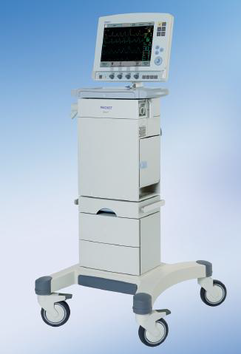
Equipement NAVA
Budget de l´étude:
100`000 CHF

Slide 21
Projet de recherche: Cardiology
Étude intitulée: „L‘effet de levosimendan (Simdax©) en période péri-opérative après opération cardiaque chez l’enfant”
Le problème:
  1% d’enfants naissent avec une malformation cardiaque
  Les enfants sont plus susceptibles à une dysfonction cardiaque, non seulement par leur pathologie mais en plus par leur inférieure capacité d’adaptation systolic et diastolique, ce qui engendre le pronostic post-opératoire

Slide 22
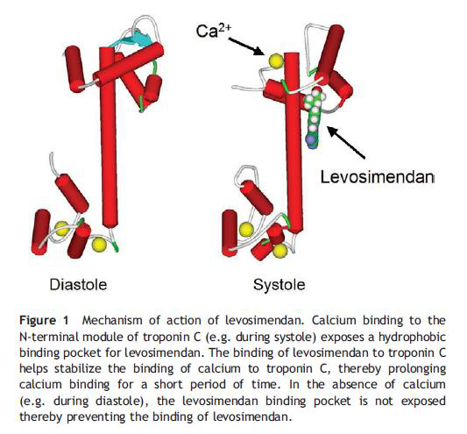
Projet de recherche: Cardiology
Budget de l´étude:
50`000 CHF

Slide 23
Projet de recherche : Nutrition
Rôle en réanimation: Prévention ou de traitement des dysfonctions métaboliques sans objectif immédiat de retour à l’homéostasie
Difficulté majeure: Perturbations métaboliques liées à l’inflammation et aux différents traitements du soutien des organes défaillants
Extrapolation des données aux besoins nutritionnels d’un adultes pas possible !!!

Slide 24
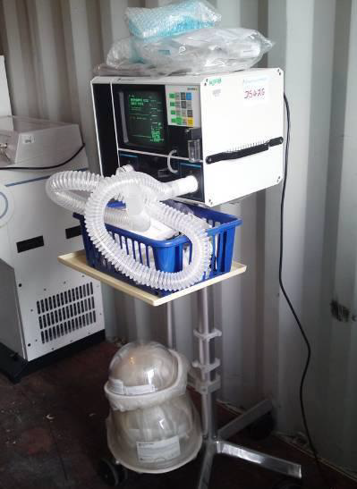
Nutrition: Projet d`étude acide aminés
Budget de l’étude :
340’000.- CHF

Slide 25
Comparaison:
Coût d‘un développement clinique pharmaceutique
Pré-clinque: 121 Mio. US $
Phase I : 15,2 Mio. US $
Phase II : 23,5 Mio. US $
Phase III : 86,3 Mio. US $
Une étude animal chronique: 5,2 Mio. US $
Coût de développement 500 Mio à 2 Milliards US $ par médicament

Slide 26
Projets en développement
Epidémiologie
  Combiens de décès précoces ?
  Quelles sont les principales raisons ?
  Combien de cas d’handicaps évitables ?
  Développement d‘indicateurs de qualité de prise en charge
Maladies infectieuses
  État des lieux des infections bactériennes graves en Suisse
  Souches les plus dangereuses et sensibilité aux antibiotiques

Slide 27
Réservez la date du:
21 mars 2013
  Gala en faveur des enfants gravement malades au Théâtre de Vevey
  Centre de danse Montreux, Denis Mattenet
  Accompagné par un programme musical et une conférence médicale
Recettes
  Vente de billets (800 places)
  Sponsors (programme, bâches, posters)
  Mécènes, Donateurs

Slide 28
Merci de votre attention !
www.marisasophie.ch

Slide 29
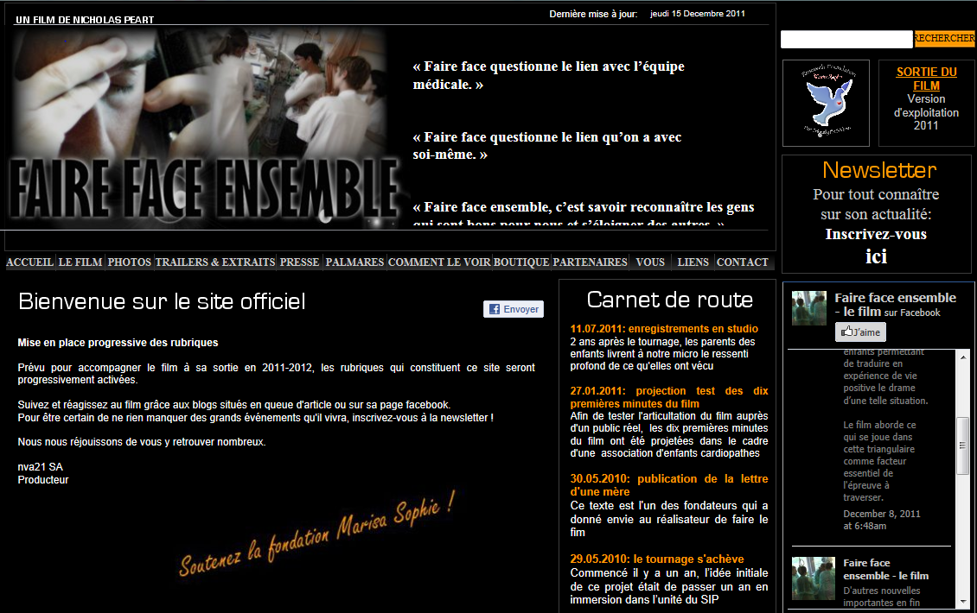
www.fairefaceensemble.com

